Slide 1
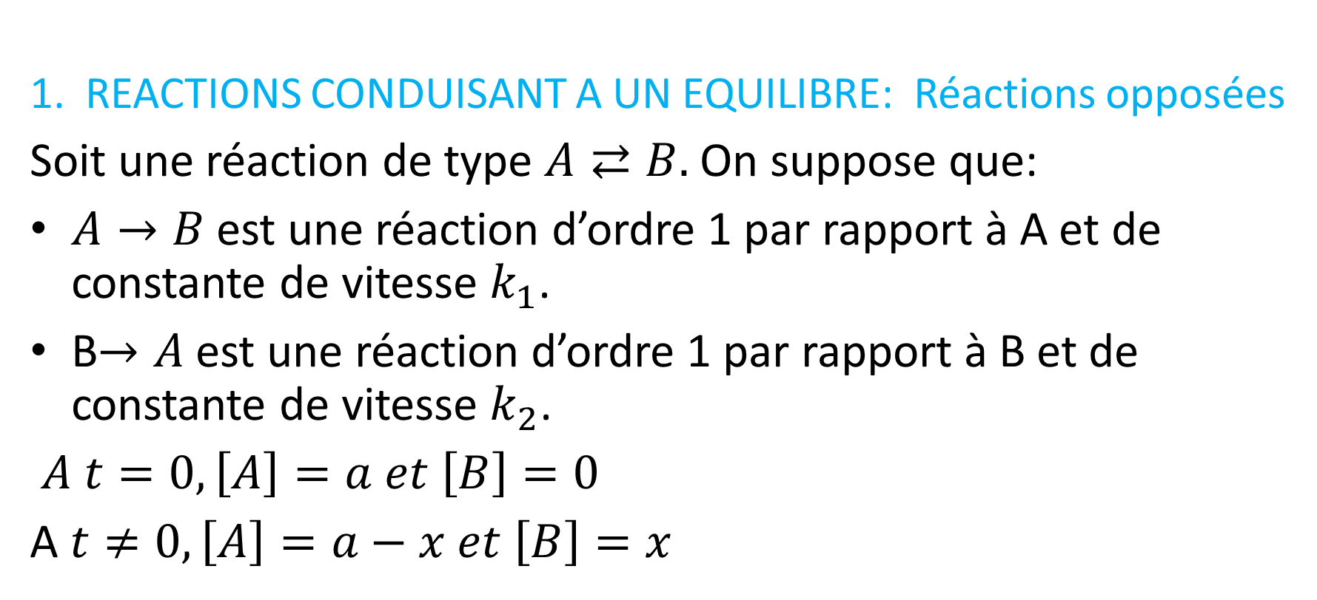
LES REACTIONS COMPLEXES
REACTIONS CONDUISANT A UN EQUILIBRE: Réactions opposées
Soit une réaction de type $A⇄B.$ On suppose que:
$A→B$ est une réaction d’ordre 1 par rapport à A et de constante de vitesse $k_{1}$.
B$→A$ est une réaction d’ordre 1 par rapport à B et de constante de vitesse $k_{2}$.
$A t=0, \left[A\right]=a et \left[B\right]=0$
A $t≠0, \left[A\right]=a−x et \left[B\right]=x$

Slide 2
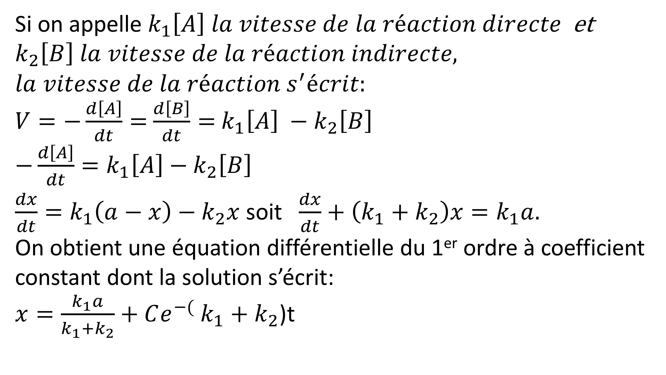
Si on appelle $k_{1}\left[A\right] la vitesse de la réaction directe$ et $k_{2}\left[B\right]$ $la vitesse de la réaction indirecte,$
$$la vitesse de la réaction s^{′}écrit:$$
$V=−\frac{d\left[A\right]}{dt}=$ $\frac{d\left[B\right]}{dt}=$ $k_{1}\left[A\right] −$ $k_{2}\left[B\right]$
$−\frac{d\left[A\right]}{dt}=k_{1}\left[A\right]−$ $k_{2}\left[B\right]$
$\frac{dx}{dt}=k_{1}\left(a−x\right)−k_{2}x$ soit $\frac{dx}{dt}+\left(k_{1}+k_{2}\right)x=k_{1}a.$
On obtient une équation différentielle du 1er ordre à coefficient constant dont la solution s’écrit:
$x=\frac{k_{1}a}{k_{1}+k_{2}}+Ce^{−(}$ $k_{1}+k_{2}$)t

Slide 3
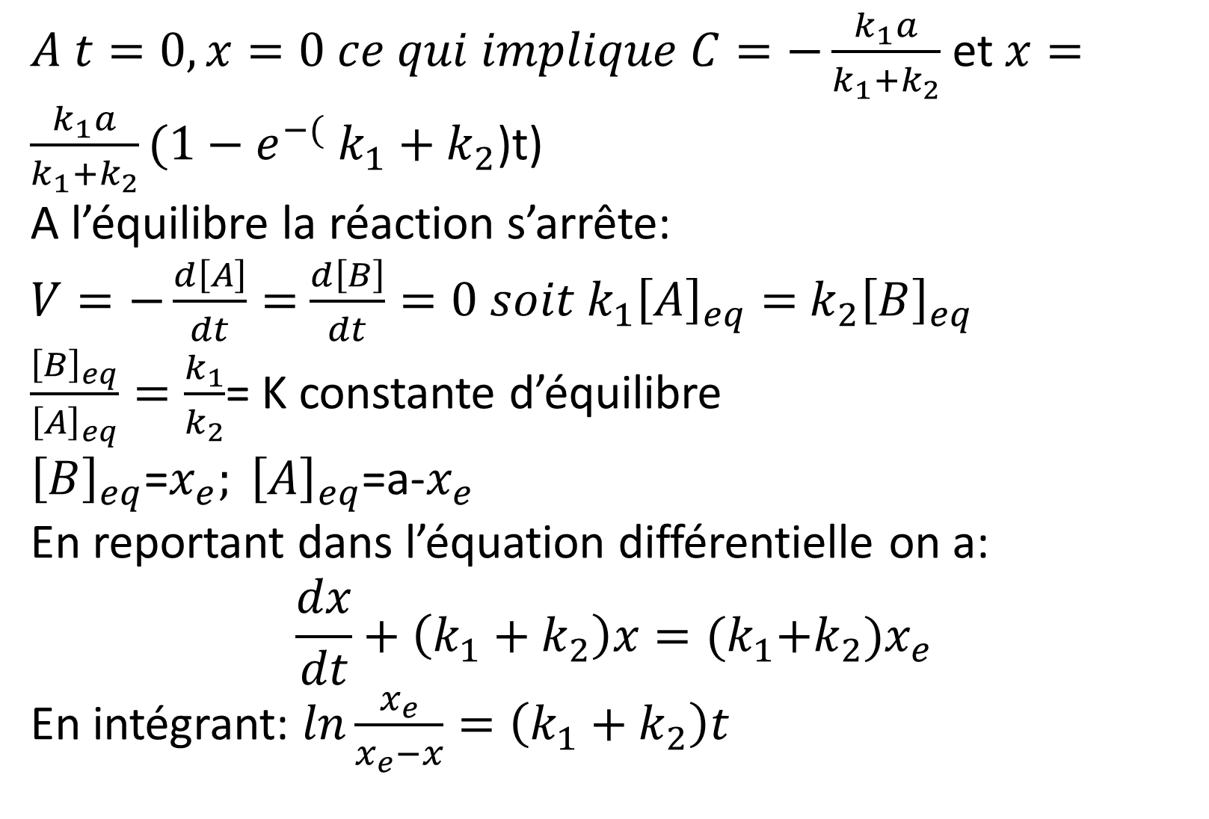
$A t=0, x=0 ce qui implique C=−\frac{k_{1}a}{k_{1}+k_{2}}$ et $x=\frac{k_{1}a}{k_{1}+k_{2}}(1−e^{−(}$ $k_{1}+k_{2}$)t)
A l’équilibre la réaction s’arrête:
$V=−\frac{d\left[A\right]}{dt}=$ $\frac{d\left[B\right]}{dt}=0 soit k_{1}{\left[A\right]}_{eq}=$ $k_{2}{\left[B\right]}_{eq}$
$\frac{{\left[B\right]}_{eq}}{{\left[A\right]}_{eq}}=\frac{k_{1}}{k_{2}}$= K constante d’équilibre
${\left[B\right]}_{eq}$=$x_{e}; {\left[A\right]}_{eq}$=a-$x_{e}$
En reportant dans l’équation différentielle on a:
$$\frac{dx}{dt}+\left(k_{1}+k_{2}\right)x={{(k}_{1}+k_{2})x}_{e}$$
En intégrant: $ln\frac{x_{e}}{x_{e}−x}=\left(k_{1}+k_{2}\right)t$

Slide 4
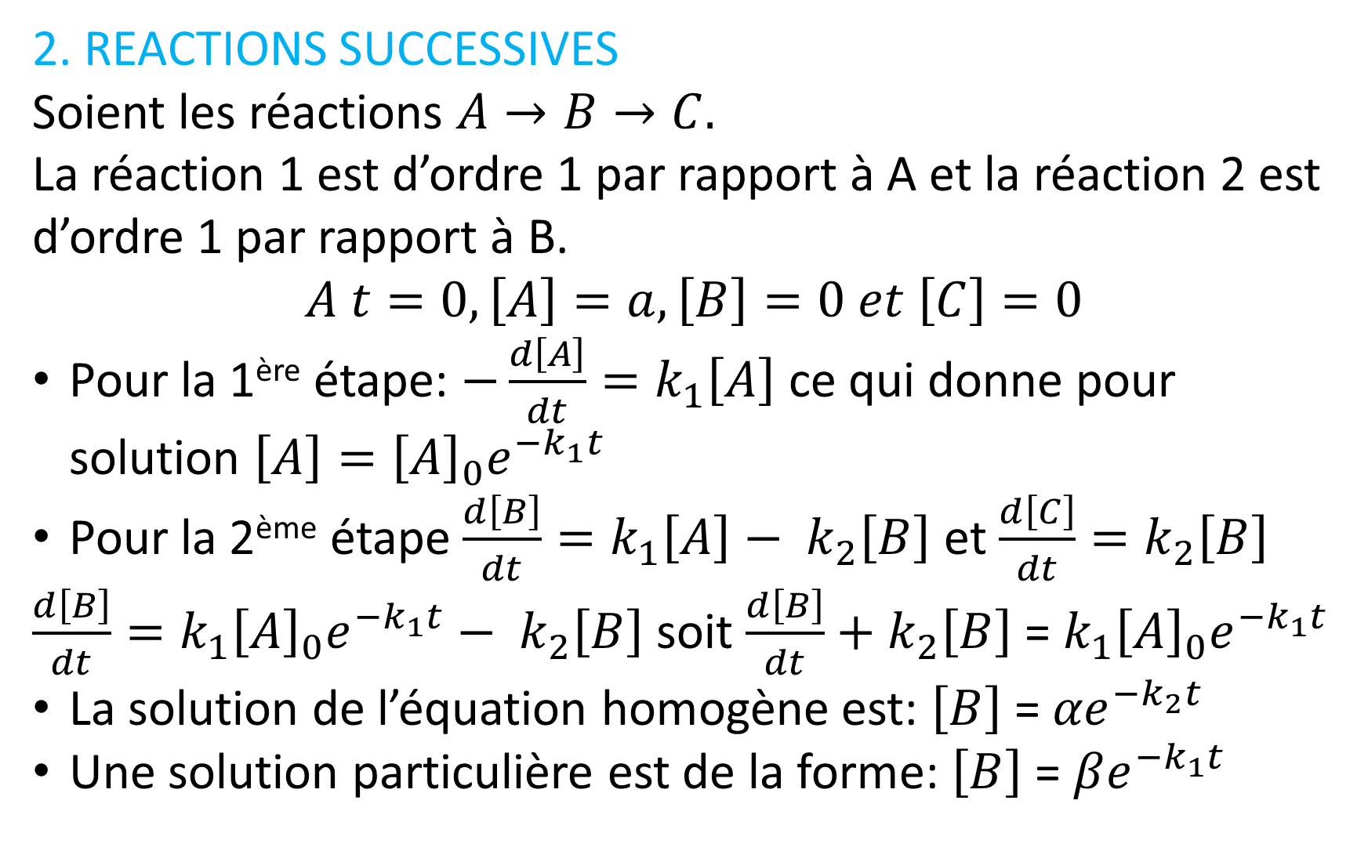
2. REACTIONS SUCCESSIVES
Soient les réactions $A→B→C.$
La réaction 1 est d’ordre 1 par rapport à A et la réaction 2 est d’ordre 1 par rapport à B.
$$A t=0, \left[A\right]=a, \left[B\right]=0 et \left[C\right]=0$$
Pour la 1ère étape: $−\frac{d\left[A\right]}{dt}=k_{1}\left[A\right]$ ce qui donne pour solution $\left[A\right]={\left[A\right]}_{0}e^{−k_{1}t}$
Pour la 2ème étape $\frac{d\left[B\right]}{dt}=k_{1}\left[A\right]− k_{2}\left[B\right]$ et $\frac{d\left[C\right]}{dt}=k_{2}\left[B\right]$
$\frac{d\left[B\right]}{dt}=k_{1}{\left[A\right]}_{0}e^{−k_{1}t}− k_{2}\left[B\right]$ soit $\frac{d\left[B\right]}{dt}$ $+ k_{2}\left[B\right]$ = $k_{1}{\left[A\right]}_{0}e^{−k_{1}t}$
La solution de l’équation homogène est: $\left[B\right]$ = ${αe}^{−k_{2}t}$
Une solution particulière est de la forme: $\left[B\right]$ = $βe^{−k_{1}t}$

Slide 5
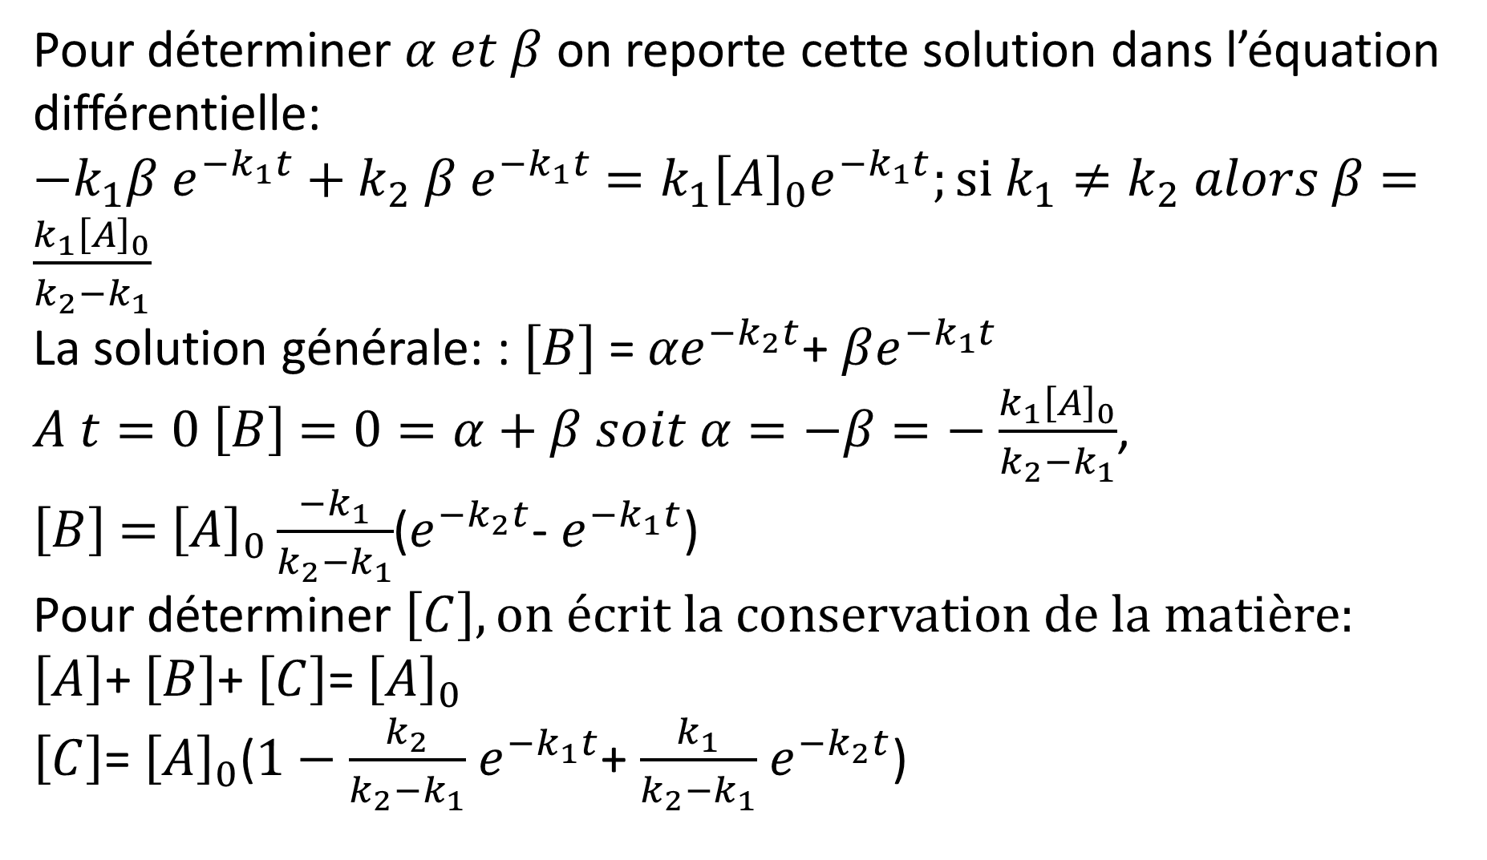
Pour déterminer $α et β$ on reporte cette solution dans l’équation différentielle:
$−k_{1}β$ $e^{−k_{1}t}+k_{2}$ $β$ $e^{−k_{1}t}$ $=k_{1}{\left[A\right]}_{0}e^{−k_{1}t};si k_{1}≠k_{2} alors β=\frac{k_{1}{\left[A\right]}_{0}}{k_{2}−k_{1}}$
La solution générale: : $\left[B\right]$ = ${αe}^{−k_{2}t}$+ $βe^{−k_{1}t}$
$A t=0$ $\left[B\right]$ $=0=α+β soit α=−β=−$ $\frac{k_{1}{\left[A\right]}_{0}}{k_{2}−k_{1}}$,
$\left[B\right]$ $=$ ${\left[A\right]}_{0}\frac{−k_{1}}{{k_{2}−k}_{1}}$($e^{−k_{2}t}$- $e^{−k_{1}t}$)
Pour déterminer $\left[C\right], on écrit la conservation de la matière:$
$\left[A\right]$+ $\left[B\right]$+ $\left[C\right]$= ${\left[A\right]}_{0}$
$\left[C\right]\text{= }{\left[A\right]}_{0}$($1−\frac{k_{2}}{{k_{2}−k}_{1}}$ $e^{−k_{1}t}$+ $\frac{k_{1}}{{k_{2}−k}_{1}}$ $e^{−k_{2}t}$)

Slide 6
ETUDE GRAPHIQUE

Slide 7
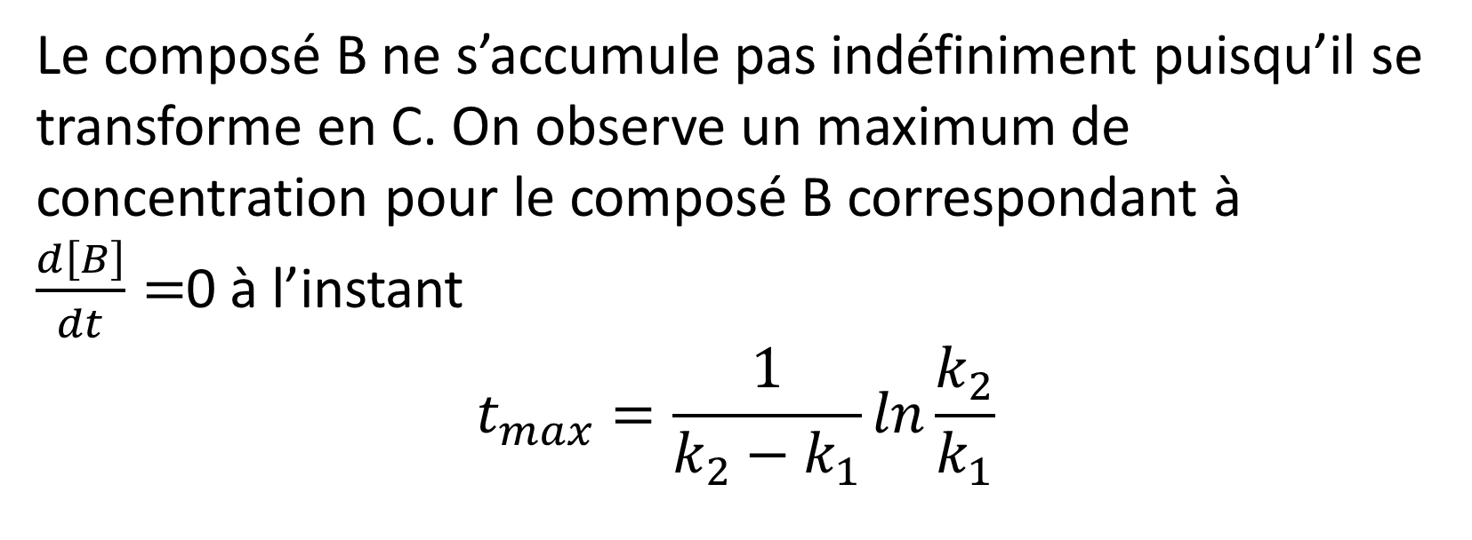
Le composé B ne s’accumule pas indéfiniment puisqu’il se transforme en C. On observe un maximum de concentration pour le composé B correspondant à $\frac{d\left[B\right]}{dt}=$0 à l’instant
$$t_{max}=\frac{1}{{k_{2}−k}_{1}}ln\frac{k_{2}}{k_{1}}$$

Slide 8
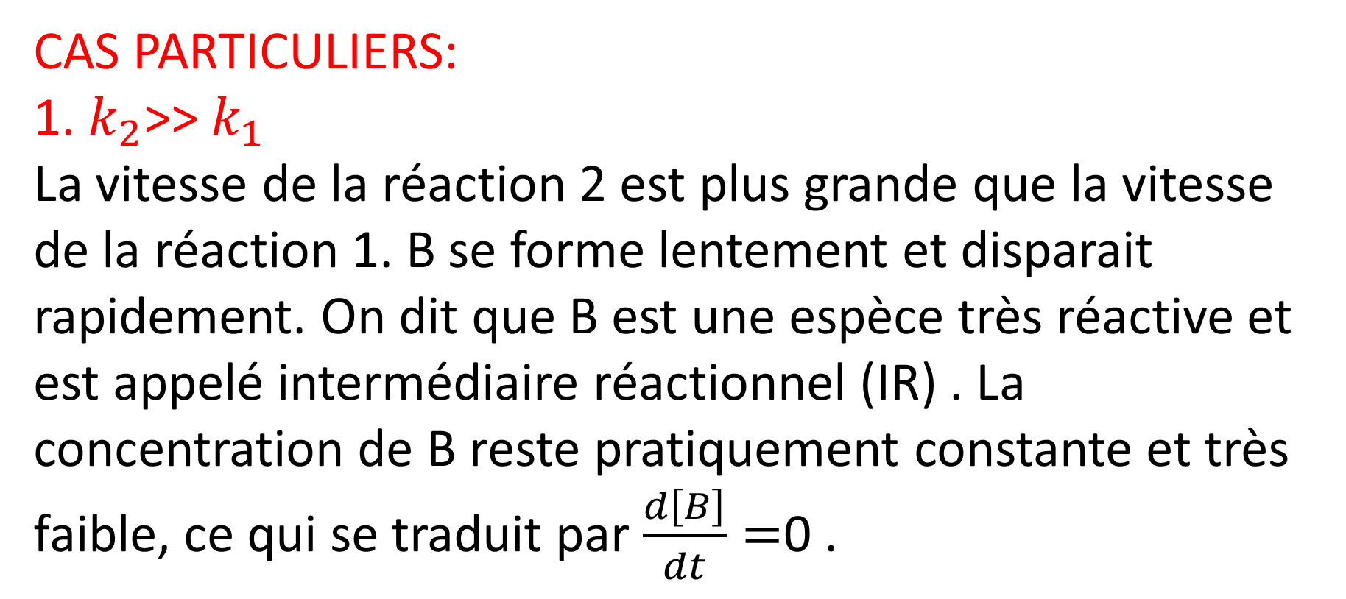
CAS PARTICULIERS:
1. $k_{2}$>> $k_{1}$
La vitesse de la réaction 2 est plus grande que la vitesse de la réaction 1. B se forme lentement et disparait rapidement. On dit que B est une espèce très réactive et est appelé intermédiaire réactionnel (IR) . La concentration de B reste pratiquement constante et très faible, ce qui se traduit par $\frac{d\left[B\right]}{dt}=$0 .

Slide 9
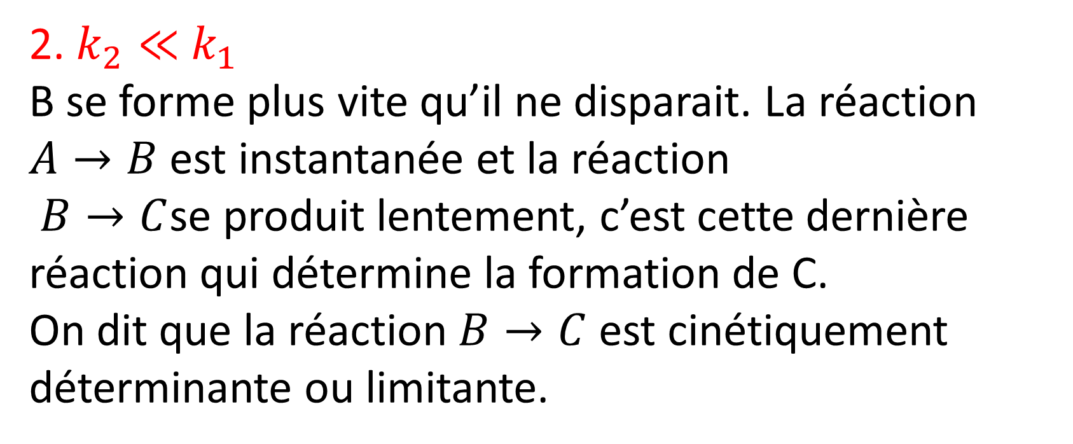
2. $k_{2}≪$ $k_{1}$
B se forme plus vite qu’il ne disparait. La réaction $A→B$ est instantanée et la réaction
$B→C$se produit lentement, c’est cette dernière réaction qui détermine la formation de C.
On dit que la réaction $B→C$ est cinétiquement déterminante ou limitante.

